Slide 1
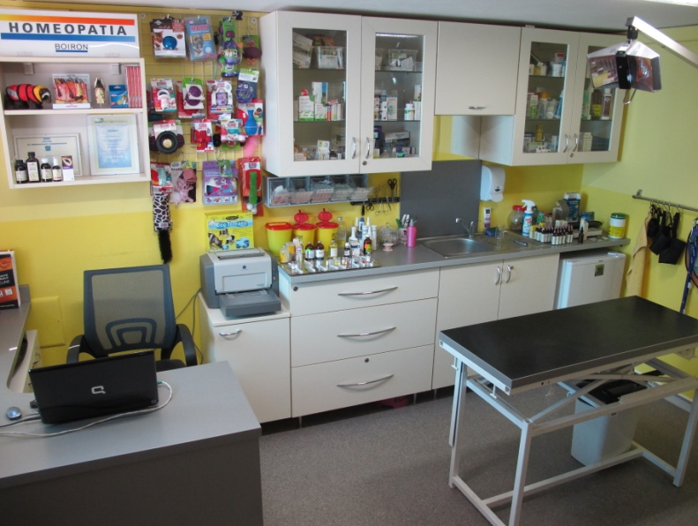
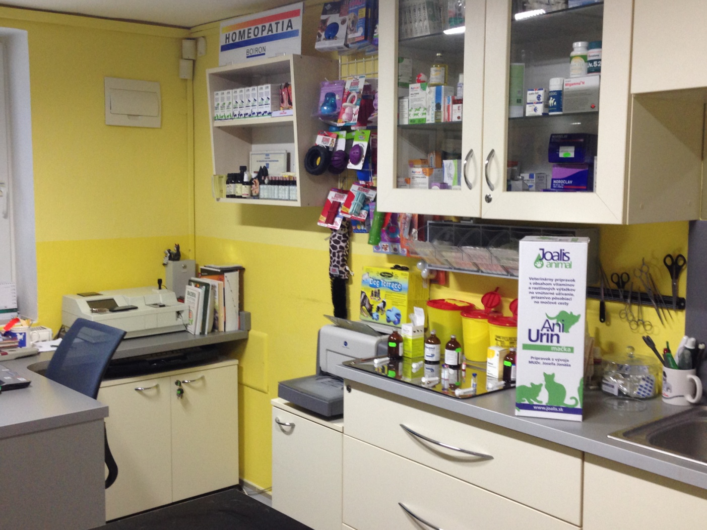
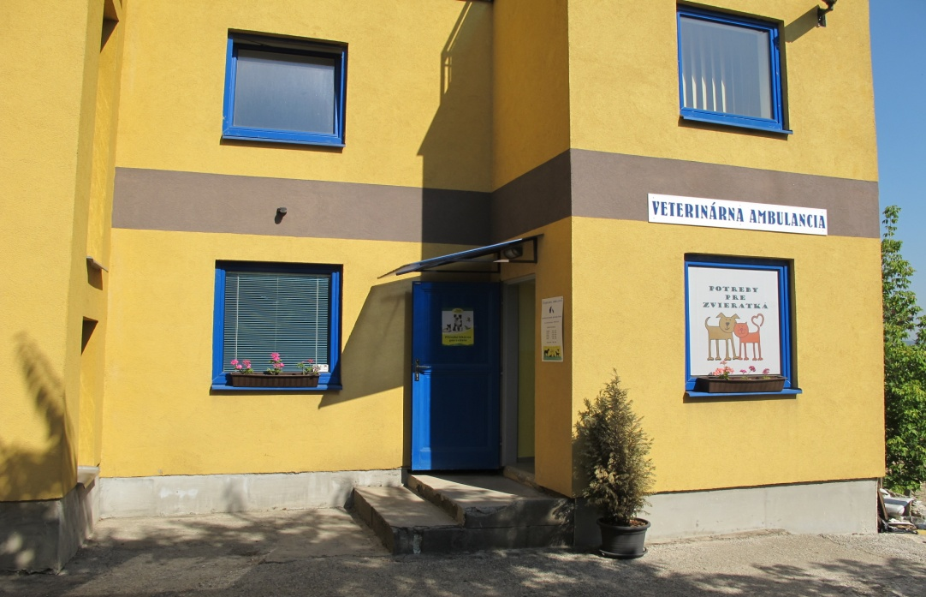
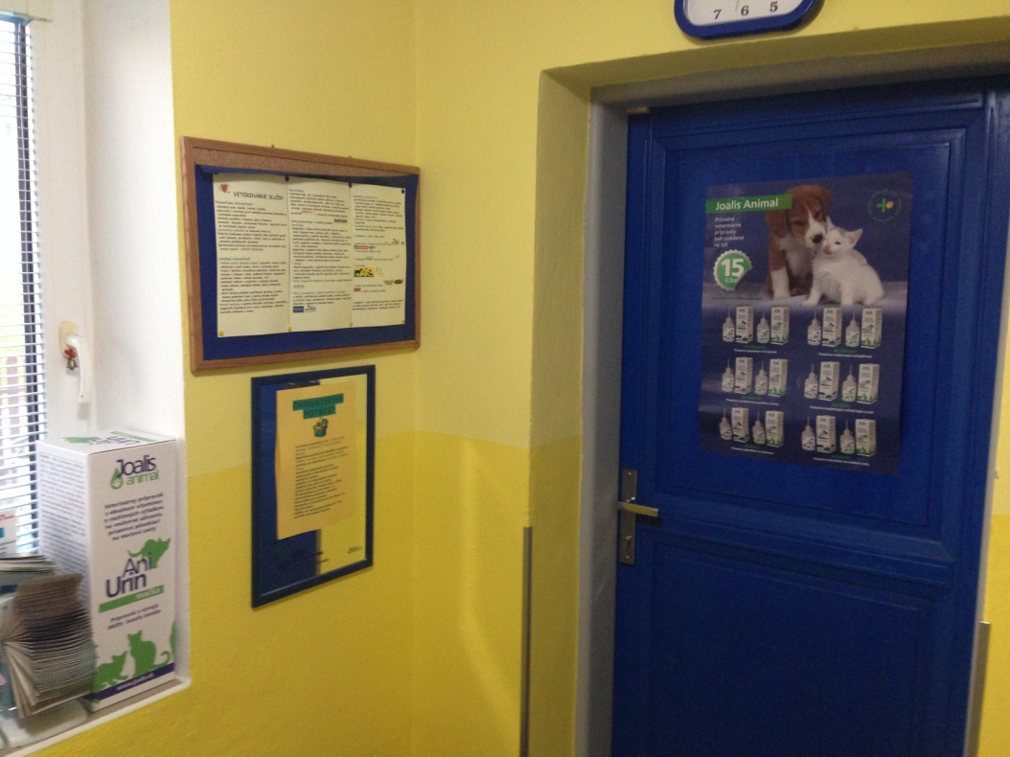
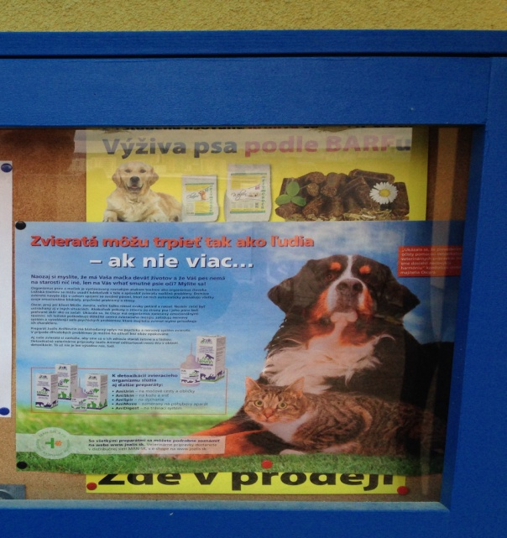
Praha, 30.5.2015
MVDr. Zuzana Stražanová

Slide 2
Využitie preparátov JoalisAnimal pri detoxikácii psov a mačiek
Celosvetovým trendom je zvyšovanie počtu psov a mačiek, ktorí sú chovaní ako domáci maznáčikovia. V súvislosti s tým sa zvyšuje aj požiadavka na skvalitňovanie a predlžovanie ich života.
Psi a mačky sú v súčasnosti natoľko domestikovaní, že stále častejšie trpia rovnakými civilizačnými chorobami ako ľudia. Jednou z príčin alergií, nádorových a metabolických ochorení, porúch reprodukcie a porúch správania je preťaženie organizmu rôznymi toxínmi.
Dôsledkom vplyvu toxínov na organizmus zvierat je znečistenie a tým oslabenie funkcie orgánov, hlavne orgánov vylučovacích a detoxikačných.
S rozvojom detoxikačnej medicíny u ľudí sa časom vytvorila aj potreba a požiadavka detoxikácie u spoločenských zvierat, predovšetkým psov a mačiek. Mnohí majitelia zvierat sa sami zaujímajú o zdravý životný štýl, vyhľadávajú aj alternatívne spôsoby zabezpečovania a udržiavania zdravia a vyžadujú to aj pre svojich miláčikov.

Slide 3
Najčastejšie toxíny, s ktorými prichádzajú psy a mačky do kontaktu:
*chemické látky v potrave a maškrtách – rôzne aditíva , „umelé“ vitamíny,
hormóny a pesticídy v nekvalitných
komerčných krmivách
*toxíny produkované v tele ako výsledok trávenia a metabolizmu
*lieky a iné chemické látky (najmä antibiotiká, kortikoidy a nesteroidné
protizápalové lieky, prípravky proti vonkajším
a vnútorným parazitom a vakcíny, chemické
čistiace prostriedky používané v domácnosti, atď.)
*vírusy, baktérie, plesne, kvasinky a parazity
*toxíny z prostredia (vzduch, voda, pôda): herbicídy, pesticídy, výfukové plyny,
chemikálie používané na posyp
chodníkov, atď.
*toxíny v domácnosti: chemické čistiace prostriedky, osviežovače vzduchu, laky
na vlasy a deodoranty, cigaretový dym (psi sú často
„pasívni „fajčiari)
*emócie/stres - tesný kontakt s majiteľom má za následok prenos emócií
majiteľa na zviera

Slide 4
Odporúčaný postup pri detoxikácii psov a mačiek
1.zastavenie prísunu toxínov do organizmu:
*na úvod je vhodná hladovka 12-36 hod. u psov, u mačiek maximálne 12 hodín
*zmeniť potravu:
ideálne surová strava BARF (Bones and Raw Food), obsahujúca surové mäso, vnútornosti a
kosti, ovocie a zeleninu; vhodný je tiež čiastočný BARF (surové mäso a za studena lisované
krmivo bez chemických látok), alebo doma pripravovaná varená strava bez soli a korenín;
v krajnom prípade prechod na kvalitné granulované krmivo s vysokým podielom mäsa, bez
obilnín a bez prídavných chemických látok
*denne poskytnúť dostatok čerstvej pitnej (ideálne filtrovanej) vody; pravidelne čistiť misky
na vodu a jedlo
*minimalizovať liečbu chemickými liekmi: odčervovať prírodnými bylinnými produktmi,
používať prírodné ektoparazitiká a ekologické čistiace prostriedky; dodržiavať individuálny
vakcinačný program s rešpektovaním veku, kondície a chronických ochorení
*zabezpečiť prísun čistého vzduchu častým vetraním domácností;
majitelia - fajčiari by nemali fajčiť v prítomnosti svojich zvieracích miláčikov
*zabezpečiť pravidelnú starostlivosť o kožu a srsť česaním a používaním prírodných
produktov
*dôležitý je aj pravidelný pohyb zvieraťa v čistom prostredí, dostatok aktivít a interakcií
s majiteľom
*psom, ktorí zvyknú požierať trávu to dovoliť len v čistom prostredí (napr. nie pri ceste)

Slide 5
2.detoxikácia organizmu:
Aj u zvierat je na odstránenie toxínov z organizmu k dispozícii niekoľko možností:
*fytoterapeutiká - bylinné zmesi pre psov a mačky obsahujúce byliny ako pestrec mariánsky, púpava,
ďatelina lúčna, lopúch, praslička, harmanček, žihľava, myší chvost, zlatobyľ, breza, ale aj preparáty
z morských a sladkovodných rias a aloe vera
*homeopatiká – tzv. drenážne lieky
*kontrolovaná a riadená detoxikácia preparátmi Joalis Animal. Ide o prírodné veterinárne prípravky
pochádzajúce z výskumu a vývoja MUDr. Josefa Jonáša. Sú vyrobené technológiou schopnou ukladať
informáciu o toxínoch do nosiča informácií, ktorým je etanol. Na základe rozoznania tejto informácie
organizmus aktivuje svoj imunitný systém a príslušný toxín vylúči svojimi vlastnými silami. Druhou
zložkou preparátov Joalis Animal sú aktívne látky – rastliny a vitamíny. Informačné veterinárne preparáty
Joalis Animal nedodávajú do tela žiadnu umelú chemickú látku, ani samy o sebe neodstraňujú toxíny.
Preparáty poskytujú organizmu informáciu, ako sa má sám s využitím svojich revitalizačných schopností
zbaviť toxínov. Preparáty sú vo forme kvapiek, ktoré sa podávajú perorálne alebo sa môžu votrieť do
kože, čo je veľká výhoda u mačiek a citlivých psov. Môžu sa použiť preventívne, aj pri liečbe
chronických ochorení, samostatne alebo spolu s inými, aj chemickými liekmi. Pri výbere vhodného
preparátu je možné vychádzať buď z jeho názvu, alebo zohľadňovať aj zásady celostnej medicíny.
V niektorých prípadoch je vhodné kvôli lepšej účinnosti preparáty kombinovať. Prípravky Joalis Animal
nemajú žiadne vedľajšie účinky a ich výhodou je aj prijateľná cena.

Slide 6
3.doplnenie chýbajúcich živín do organizmu
podávaním kvalitných prírodných výživových
doplnkov
*vitamíny, minerálne látky, nenasýtené mastné kyseliny, probiotiká,
tráviace enzýmy, atď.)
----------------------------------------------------------------------------
Možné, ale nie nevyhnutné sprievodné príznaky
detoxikácie:
hlieny v stolici, hnačka, výtoky z očí, zmeny na koži, zvýšený zápach tela a/alebo škrabanie; niekedy môže dôjsť k tzv. detoxikačnej kríze, kedy sa môžu zdravotné problémy dočasne zhoršiť; tieto príznaky však časom spontánne vymiznú

Slide 7
Najčastejšie indikácie pre použitie prípravkov Joalis Animal v mojej ambulancii
Joalis AniNevrin
*poruchy správania (agresivita a hyperaktivita, nadmerná
dominancia, emočná labilita, strach z rôznych podnetov, separačná
úzkosť, deštruktívne správanie, kompulzívna porucha)
*epilepsia
*poruchy motoriky nervového pôvodu
*rekonvalescencia po anestéze
*postvakcinačné reakcie (u zvierat, u ktorých sa v minulosti vyskytli
nežiaduce účinky vakcinácie aj preventívne)
*silná invázia vnútorných a vonkajších parazitov, po použití
chemických antiparazitík

Slide 8
Joalis AniSkin
ochorenia kože a kožných derivátov: atopická dermatitída, alergia na blšie
poštípanie, alergia na potravu
bakteriálne a kvasinkové infekcie kože,
parazitárne ochorenia kože
Joalis AniUrin
zápalové ochorenia močových ciest, urolitiáza, močová inkontinencia,
ochorenia pohlav. aparátu
JoalisAnimove
degeneratívne ochorenia pohybového aparátu, poúrazové stavy
JoalisAniMet
obezita, metabolické poruchy
JoalisAniSpir
akútne (napr. kotercový kašeľ) a chronické (napr. chronická bronchitída) ochorenia respiračných orgánov; tracheálny kolaps
Joalis AniDigest
akútne aj chronické ochorenia tráviaceho aparátu, otravy, dlhodobá liečba perorálnymi antibiotikami; alergia na potravu; stomatitída

Slide 9
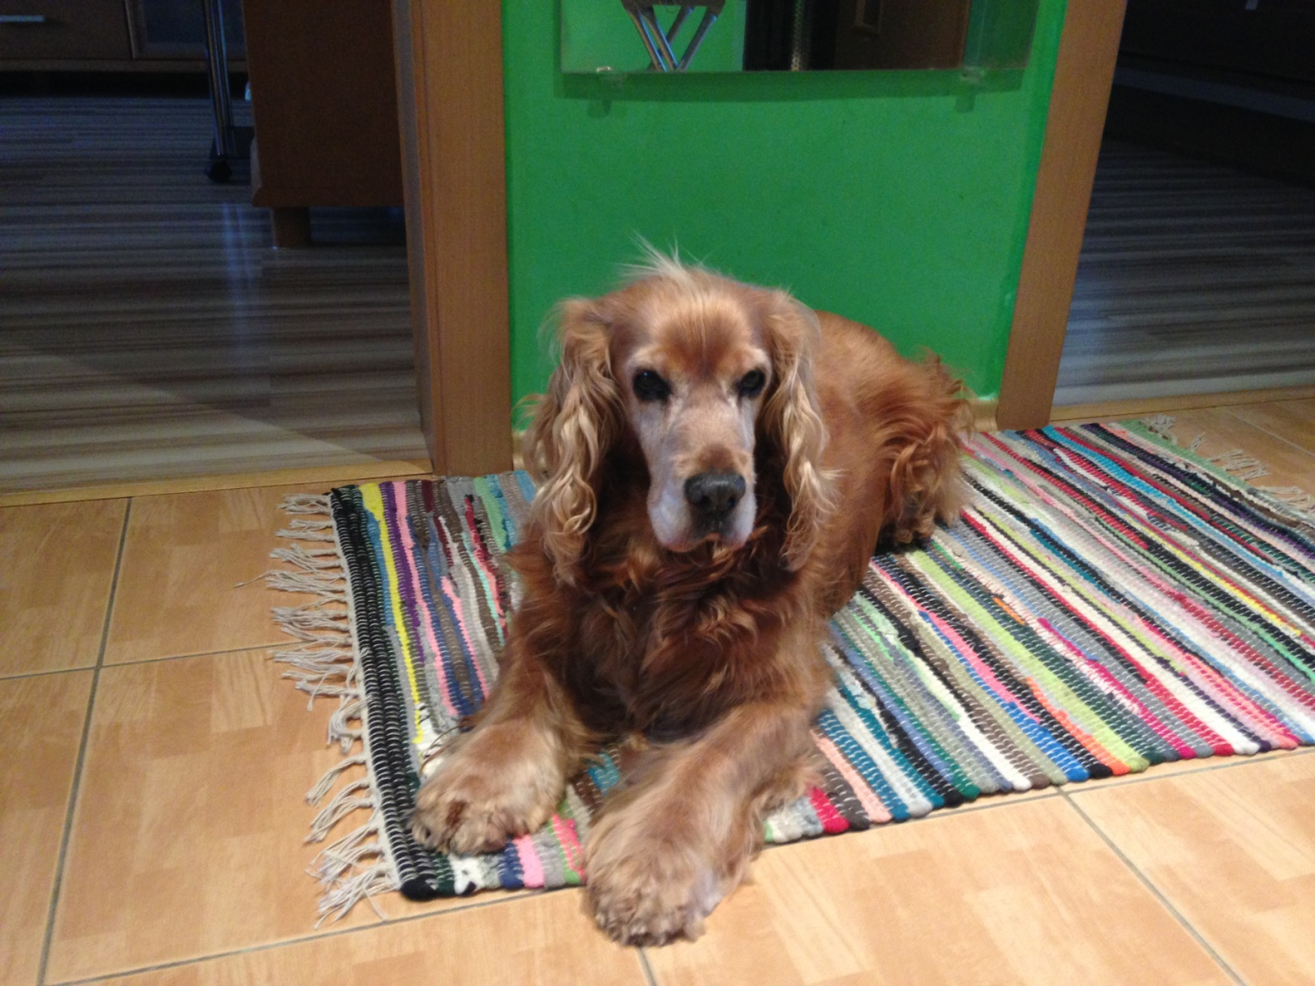
Kazuistiky
BENY
- kastrovaná fena, 12 rokov, anglický kokršpaniel
- problémy: po ostrihaní: alopetické nesvrbivé
ložiská, zastavený rast srsti
- liečba: lokálne prírodné prípravky s obsahom
červeného ílu a ginkového oleja; celkovo
Melatonín tbl., Joalis AniSkin a bylinný prípravok
na podporu kože a srsti; úprava stavu (obrastenie
srsti) po 2 mesiacoch;
-výsledok: po cca 6 mesiacoch sa objavila močová
inkontinencia, zrejme ako dôsledok kastrácie;
únik moču bol v spánku alebo pri ležaní; v moči
boli bielkoviny a leukocyty; po preliečení ATB sa
prechodne stav upravil, ale po týždni sa problém
vrátil; po 2x opakovanej 1 mesačnej kúre
preparátom Joalis AniUrin sa stav upravil,
v súčasnosti je sučka bez ťažkostí.

Slide 10
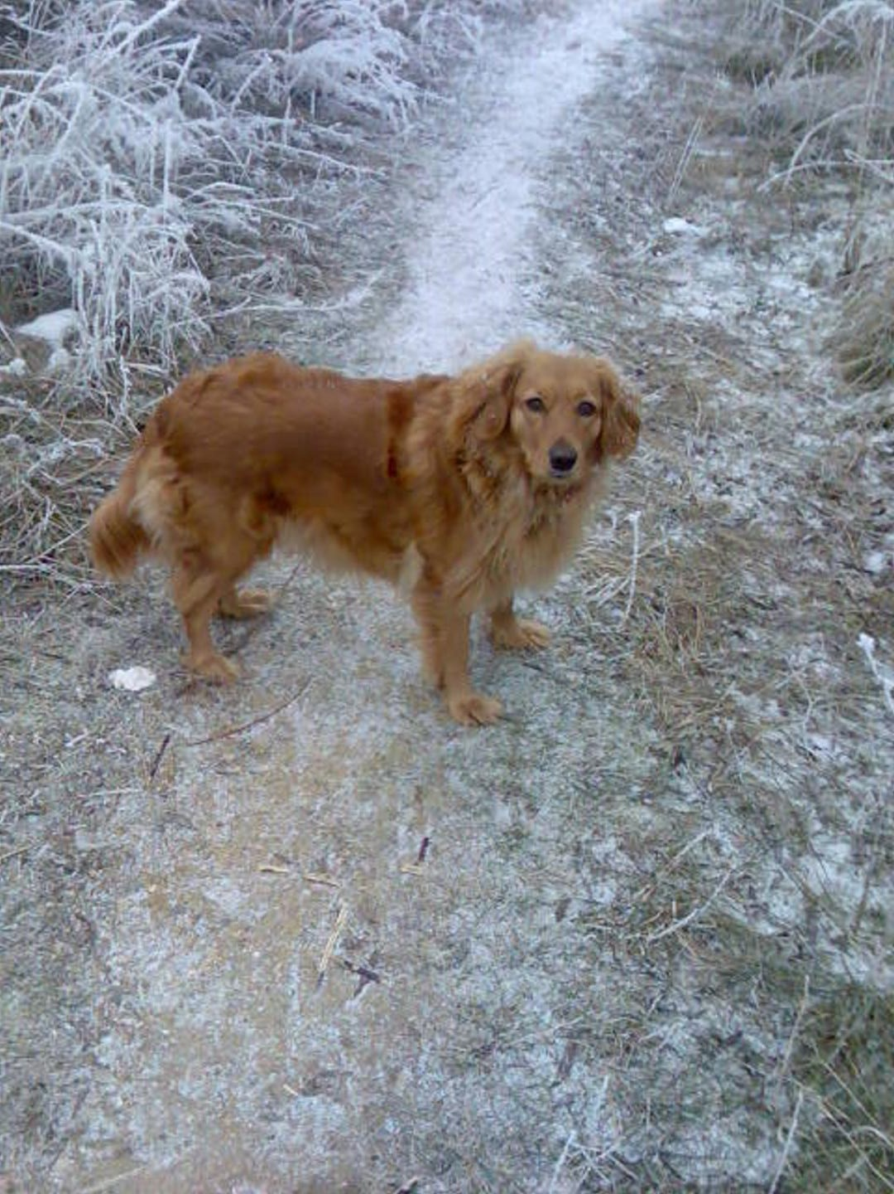
Jessica
- kríženec anglického kokršpaniela, 6 ročná
nekastrovaná samica.
- zdravotný problém: lipóm veľkosti mužskej
päste medzi lopatkami a obezita (23,4 kg),
ktorá spôsobovala pokles aktivity;
- postup liečby: lipóm bol chirurgicky
odstránený, naordinovaná bola špeciálna
diéta pre obéznych psov a Joalis AniMet,
odporučený bol regulovaný pohyb;
- výsledok: úbytok hmotnosti je cca 1 kg/mesiac
(doteraz 2,1 kg), nové lipómy sa neobjavili

Slide 11
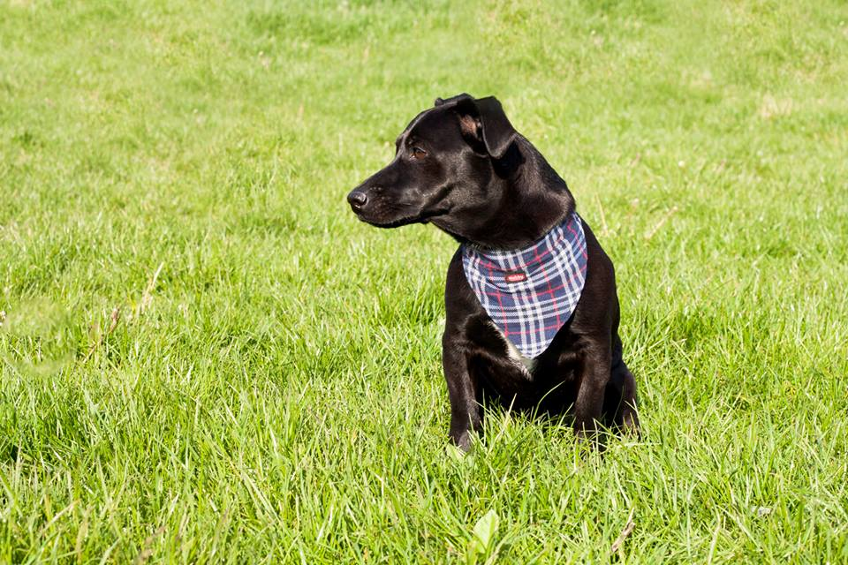
Hugo
- kríženec, vek neznámy, adoptovaný
z útulku.
- problém: majitelia od začiatku pozorovali nervozitu, sklony k agresívnemu správaniu, triašku a zášklby svalstva panvových končatín. Z finančných dôvodov odmietli diagnostické vyšetrenia, žiadali alternatívnu liečbu.
- terapia: zahŕňala AniNevrin, homeopatiká, lososový olej a vitamíny skupiny B. Už po týždni boli triaška a zášklby výrazne menej intenzívne a po mesiaci úplne vymizli. Kvôli pretrvávaniu agresivity voči cudzím psom bol odporučený výcvik na cvičisku. V súčasnosti je Hugo bez akýchkoľvek problémov.

Slide 12
Zdroje:
www.joalisanimal.sk
www.holisticpetinfo.com
www.holistic-vet.ca
www.onlynaturalpet.com
www.baron.cz

Slide 13
Ďakujem za pozornosť

